Slide 1

Présentation du système de veille

Slide 2
Thèmes de la veille
L’E-COMMERCE ET LA RÉGLEMENTATION
LES OUTILS ET LIBRAIRIES

Slide 3
Pourquoi faire une veille?
- Rester informée !
- Renforcer ses connaissances !
Innover !

Slide 4

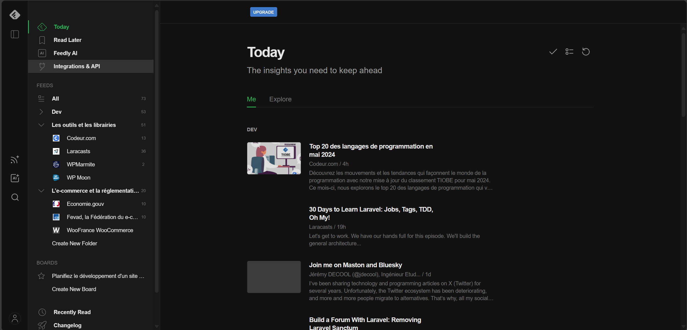
Quel outil pour la veille technologique?
Feedly

Slide 5
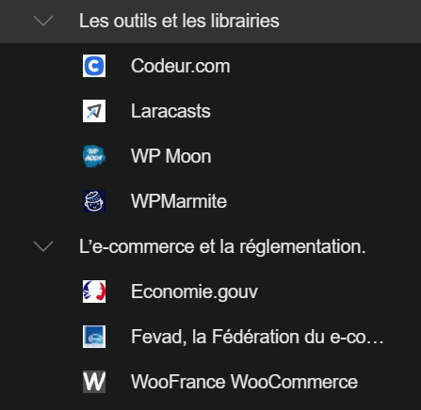
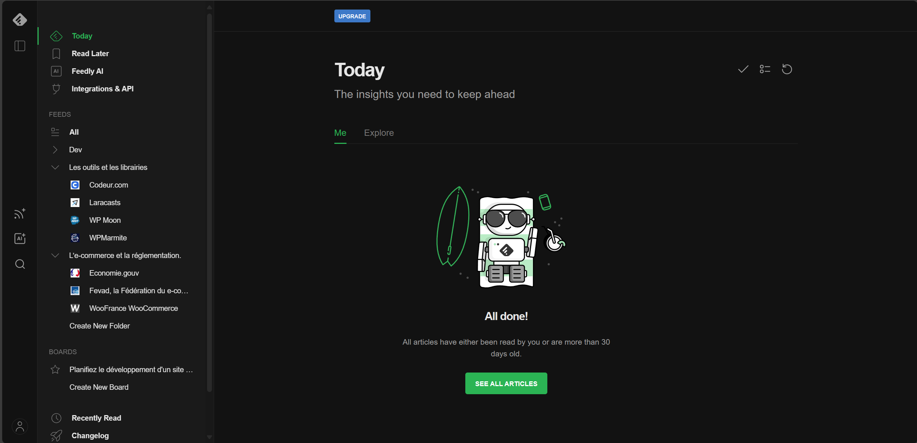
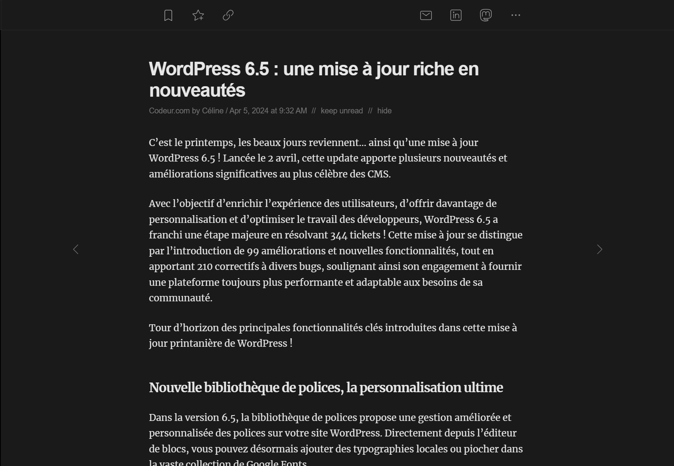
FEEDLY
Feedly est un agrégateur de contenu en ligne. Il permet de regrouper différents sites Web, blogs et autres sources d'information facilitant ainsi la consultation de toutes les mises à jour via un seul endroit.
Le contenu que l'on suit
Agréger en un endroit
Pour se tenir informer

Slide 6
Pour qui à quel fréquence et comment
- Toutes personnes intéressés (Formulaire envoyé au personnel d'emoving)
- 1 fois par mois
- Par mail

Slide 7
En résumer pourquoi faire une veille
La veille est un outil stratégique qui permet de rester compétitifs et innovants.

